Slide 1
RFID Programming
(RFID의 개요 및 VB 기본 프로그래밍)
2010. 03. 09
Choi, Namseok
http://sugi.pe.kr

Slide 2
Contents
RFID의 일반적 고찰
  RFID의 개요
  RFID의 역사
  RFID의 적용효과
RFID(Radio Frequency Identification)
  RFID System
Visual Basic Programming

Slide 3
RFID의 일반적 고찰 – RFID의 개요
RFID(Radio Frequency Identification)라는 기술은 전자 Tag에 기록되어 있는 정보를 직접 Reader기에 접촉하지 않고, 전파를 이용하여 Tag에 기록되어 있는 정보를 읽거나 쓰는 기술을 말하며, 이때 사용되는 것이 Antenna와 Reader라는 장치를 사용하게 된다. 이 기술의 적용은 상품이나 자재 그리고 유가증권 등 모든 물건과 동물이나 식물 등에 Tag를 부착하여 제품의 생산, 유통, 물류, 교통, 환경 분야 등에서 발생하는 다양한 Data를 관리할 수 있는 기술이다.

Slide 4
RFID의 일반적 고찰 – RFID의 역사
1935년 미국에서 Radar에 관한 연구를 하는 과정에서 발견한 또 하나의 기술이다.
직접 사용된 것은 세계 2차 대전 중에 접근하는 비행물체에 대하여 피아(彼我)를 식별하기 위해 사용한 것이 처음
1960대 후반에 들어와서 미국에서 핵과 같은 위험한 물질을 보다 효과적으로 감시하고, 통제하기 위한 방법으로 사용
1972년 Schlage Electronics(현재 Westinghouse)사에서 군용으로 사용되는 섬유유리(Glass roving cloth) 에폭시 Card에 RFID Card를 삽입하는 방법을 개발

Slide 5
RFID의 일반적 고찰 – RFID의 역사
1977년에 미국에 있는 LAS(Los Alamos Scientific) 연구소에 의해 민간부분에 사용할 수 있는 방법을 연구하기 시작하면서 공공부분으로 확대
동물의 몸에 이식하여 동물을 관리할 수 있는 RFID 장치를 개발하여 사용
1980년대 중반부터 허가 받지 않은 장소의 접근에 대한 관리에 사용되기 시작
2004년 이후 USN의 기본으로 각광받고 있음

Slide 6
RFID의 일반적 고찰 – RFID의 적용효과
실시간으로 정보를 수집할 수 있다
정보의 신뢰성을 높이면서 정보처리에 소요되는 비용을 최소화할 수 있다
주변환경에 영향을 거의 받지 않으면서 비접촉식으로 전자 Tag의 정보를 읽을 수 있다
Ubiquitous Network 환경을 실현시켜 나가고 있다

Slide 7
RFID(Radio Frequency Identification) - System
RFID System
RFID System은 크게 3개의 요소로 구성되어 있다.
  Tag, Label, PCB
Tag
  크기와 Memory 용량, 온도에 대한 내성 및 작동 온도범위에 따라 다양하게 구성되어 있다.
  모든 Tag들은 Tag의 판독 및 입력범위가 금속 및 전자기파에 노출되어 있는 환경에서 사용되는 경우가 대부분이기 때문에 외부의 충격이나 화학적 물질로부터의 보호 그리고 습기나 먼지 등으로부터 보호되어야 한다.
  여기서 Tag의 종류를 크게 구분해 보면, Tag가 내부에 장착되어 있는 Battery로부터 전원을 공급받는 능동(Active)적인 Tag와 유도 Coupling에 전원을 공급하여 사용하는 수동(Passive)적인 Tag가 있다.

Slide 8
RFID(Radio Frequency Identification) - System
Label
  Memory Chip이 있는 종이와 폴리에스테르로 이루어진 회로 기판 위에 RF Coil을 Printing하거나 또는 부식(Etching)시키거나 하는 형식으로 부착(Deposit)시키는 방법으로 가공
  개방형, 또는 일회용 회로 System을 구축하고자 할 때는 비교적 적은 비용으로 System을 구축하여 사용할 수 있는 장점이 있다.
  Label을 개방형 Loop 회로 System에 사용할 경우에는 Label을 제품 자체에 부착한 후, 제품을 배송하기 때문에 전체적인 공급 유통망에서 Label을 지속적으로 사용할 수 있게 된다.
  따라서 이 System은 소비자가 제품을 구매하기까지의 모든 과정에서 발생한 정보가 기록되어 질 수 있게 한다.

Slide 9
RFID(Radio Frequency Identification) - System
RFID Tag의 구분
RFID Tag 구분 |  | 주요특징 및 적용 분야
R/W 유무 에 따른 분류 | Read Only | - 제조할 때 제조사에서 Programming 한 Tag - 정보내용 변경불가 - 가격:저렴, Write 과정이 필요없는 공정에 활용
 | OTP (One-Time- Programming) | - WORM(Write Only Read Many) - 사용자가 Data를 1회 Write 가능
 | Read/Write | - End-user 누구나 write 기능을 이용할 수 있음 - 가장 다양한 응용분야에서 적용이 가능한 Tag
전원 공급 에 따른 분류 | Passive | - Battery가 없으며, 보통 수 Cm ~ 수 m 범위 내 의 인식에 사용 - 가격은 저렴하고, 수명은 반영구적임 (약 10년 이상) - 물류관리, 교통, 보안, 전자상거래 등에 적용이 가능
 | Active | - Tag에 Battery가 부착되어 수십 m 범위 내의 인식에 사용 - 고가, Battery 수명제한(1~3년) - 환경감시, 군수, 의료, 과학 등에 적용 가능

Slide 10
RFID(Radio Frequency Identification) - System
RFID Tag의 종류
  RFID Tag는 개별 Item의 고유정보를 저장하여 Reader기를 통한 자동인식을 가능하게 하는 RFID System의 핵심적인 구성 품목으로서 사용주파수, 재기록 여부, 신호발진기 유무 등에 따라 다양한 기술적 특성을 지니며, 애플리케이션에 따라 다양한 형태로 사용되고 있다

Slide 11
RFID(Radio Frequency Identification) - System
전원여부
  능동형(Active)
    배터리 내장하여 자체적인 프로세싱 가능하며, 센서 연결을 통한 DAQ 가능
    Reading 거리 : 수 m ~ 수백 m
    유비쿼터스 컴퓨팅의 핵심인 Location Capability
  수동형(Passive)
    Reader기를 통하여 전원을 공급 받으며, Reading 거리 내 에서만 수동적으로 반응
    Reading 거리가 수 cm에서 수 미터로 제한되는 반면 Tag 비용이 저렴하고 수명이 반영구적

Slide 12
RFID(Radio Frequency Identification) - System
주파수대역
  Low(125~134Khz)
    Reading 거리가 짧고, anti-collision 기능이 없음
    주로 출입통제, 동물인식 등에 활용
  13.56Mhz
    스마트 Card와 동일 주파수로서 현재 가장 광범위하게 활용되고 있음
    통상 읽기/쓰기가 가능하며, 초당 20여 개의 Tag를 동시 인식
  UHF(902~928Mhz)
    Reading 거리가 5~7m에 달하며, 초당 800여개의 Tag를 동시 인식
    물류 체인에 적용할 목적으로 사용되는 Auto-ID System은 WORM (Write Once Read Many) 방식
  2.45Ghz
    일본의 RFID 표준으로 대두되고 있으며, Tag의 소형화에 초점
    Hitachi의 μ-Chip은 Read-only로서 유로화 내장을 추진

Slide 13
RFID(Radio Frequency Identification) - System
읽기쓰기
  Read only
    Hitachi의 μ-Chip과 대부분의 저주파 Tag
    EPC Tag는 WORM(Write Once Read Many)
  Read/Write
    13.56Mhz는 Read/Write할 수 있도록 제작되었지만 사용에서 보면 대부분의 활용은 Read-only로 이루어짐
    UHF에서도 Read/Write를 할 수 있는 제품이 있으며, EPC도 Class2에서는 Read/Write

Slide 14
RFID(Radio Frequency Identification) - System
Chip 유무
  Chip
    현재까지 상용화된 Tag는 모두 Chip을 내장
    기존 실리콘 기반 Chip의 가격 한계를 극복하기 위해 플라스틱 트랜지스터 개발 추진 중
  Chipless
    Inkoda사는 종이나 플라스틱에 얇은 금속 파이버를 내재하여 전파의 투과와 산란을 만들어내어 고유한 식별을 가능케 하는 μ-Chip의 상용화 추진 중

Slide 15
RFID(Radio Frequency Identification) - System
PCB(Printed Circuit Board)
  이것은 일반적으로 Plastics Pallet 제조회사와 같은 환경에서 사용될 수 있으며, 아주 높은 온도환경에서는 사용할 수가 없지만 제품이나 운송기기 등의 내부에 설치하여 사용하는 데는 아무 문제가 없기 때문에 많이 사용할 수 있을 것이다. 만약, 비 또는 과다한 습기 등의 외부에서 발생하는 환경적 요소에 직접적으로 노출되어야 하는 상황에서는 보호를 위해 캡슐 등과 같은 보호 장치를 사용해야 하는 경우도 있다. 그러나 가격이 저렴하다는 것과 Label을 사용할 수 없는 환경조건에서도 사용이 가능하다는 장점을 가지고 있다. 이것을 응용한 예는 Plastics Pallet 제조를 들 수 있다. Plastics Pallet 제조과정 중에서 초음파 용접단계에 들어가기 전에 PCB를 Plastics Pallet의 내부에 장착하게 되면, 이 Pallet는 소위 말하는 Smart Pallet로 전환되어 전체적인 공급 유통망 내에서 Pallet에 있는 Data를 읽거나 Pallet에 Data를 기록할 수 있다.

Slide 16
RFID(Radio Frequency Identification) - System
Antenna
  Antenna는 무선전파를 사용하여 Tag 및 Label 그리고 PCB에 있는 Data를 읽거나 Tag 및 Label 그리고 PCB(Printed Circuit Board)에 Data를 입력하는 기기를 말한다. 이것은 Antenna와 Controller를 따로따로 분리하여 사용하는 경우와 Antenna와 Controller를 하나의 Reader로 사용하거나 Reader/Writer에 통합하여 사용하는 경우가 있다. 작은 공간에서도 마음대로 사용할 수 있도록 작은 크기로 설계되어 있는 Antenna부터 넓은 범위의 입력 및 판독이 가능한 큰 크기의 Antenna에 이르기까지 다양한 크기와 모양의 선택이 가능하다. 또한, 어떤 Antenna는 아주 독특한 기능을 갖고 있다. 예를 들어보면, 일반 Media Disc Driver에서 사용하고 있는 수중용 Antenna를 살펴보면, 물속에서도 Data를 읽고 기록할 수 있도록 설계해야 하기 때문에 이것은 이온이 제거된 중성의 물속에 설치되어야 한다. 또 다른 예를 보면, 컨베이어 벨트 또는 독(Dock)에서의 문과 같은 역할을 하고 있다. Gate 또는 Tunnel 등과 같은 이러한 관문에서 Tag 및 Label 그리고 PCB가 통과할 경우, 이에 Data를 기록하거나 Data를 읽게 된다.

Slide 17
RFID(Radio Frequency Identification) - System
Controller
  Antenna와 PC(Personal Computer) 또는 PLC(Programmable Logic Controller), Server, Network Interface Module과의 사이에서 통신하는 Interface를 관리하는 역할을 한다. Host System은 Controller와 관련되어 작동하며, Parallel 통신이나 Serial 통신 또는 Bus 통신을 통해 Controller가 Tag의 상태 및 Data를 확인하도록 한다. RFID System의 Controller는 Tag의 Memory 내부에 있는 Data로부터 직접 공정제어를 실행할 수 있도록 Program을 설정할 수 있게 되어 있다. 어떤 Controller의 경우는 Controller에 의해 작동할 수 있는 Direct I/O Point를 갖추고 있어서 Host System의 작동 시간이나 양을 줄일 수 있다.

Slide 18
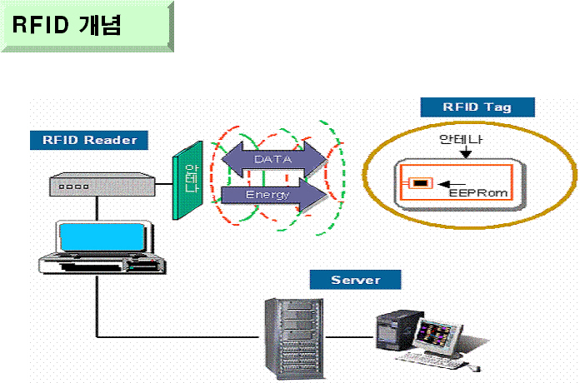
RFID(Radio Frequency Identification) - System

Slide 19
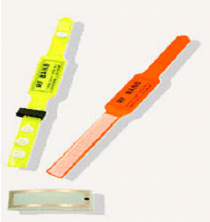
RFID(Radio Frequency Identification) - System
RFID의 모양별 분류
  Band Type
제품용도
  교통 Card, 놀이공원 입장, 출입증
제품사양
  Size : 60mm x 20mm
  Frequency : 13.56Mhz
  Plate Material : PET
  Antenna : Copper
  Read Range : 20cm
  Memory Chip : I-CODE & MIFARE Chip(Philips)
  Operation Temp : 70℃

Slide 20
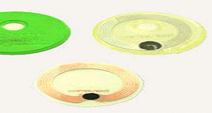
RFID(Radio Frequency Identification) - System
Cow Tag
제품용도
  가축인식, 애완견 관리
제품사양
  Size : 38mm
  Frequency : 13.56Mhz
  Plate Material : PET
  Antenna : Aluminum
  Read Range : 30cm
  Memory Chip : MCRF450(Microchip)
  Operation Temp : 100℃

Slide 21
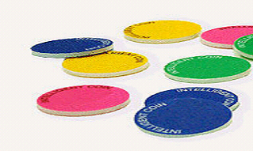
RFID(Radio Frequency Identification) - System
Intelligent Coin
제품용도
  Casino Chip, 전자 Token
제품사양
  Size : 25mm
  Frequency : 13.56Mhz
  Plate Material : PCB
  Antenna : Copper
  Read Range : 3cm
  Memory Chip : MCRF360(Microchip)
  Operation Temp : 125℃

Slide 22
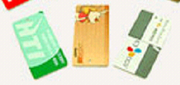
RFID(Radio Frequency Identification) - System
ISO Size Card
제품용도
  교통 Card, 출입증
제품사양
  Size : 47mm x 80mm
  Frequency : 13.56Mhz
  Plate Material : PET
  Antenna : Copper
  Read Range : 25cm
  Memory Chip : I-CODE & MIFARE Chip(Philips)
  Operation Temp : 70℃

Slide 23
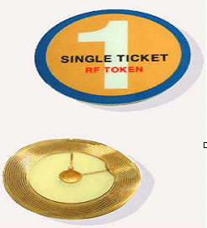
RFID(Radio Frequency Identification) - System
Traffic Token
제품용도
  Traffic Token
제품사양
  Size : 30mm
  Frequency : 13.56Mhz
  Plate Material : Inlay : PET/Packaging : PVC
  Antenna : Copper
  Read Range : 9cm
  Memory Chip : MIFARE Chip(Philips)
  Operation Temp : 100℃

Slide 24
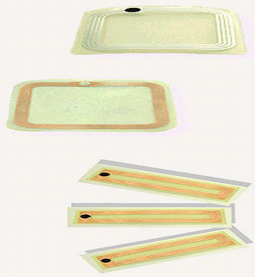
RFID(Radio Frequency Identification) - System
RF Tag
제품용도
  물류, 도서관리, 혈액관리
제품사양
  Size : 45mm x 45mm
  Frequency : 13.56Mhz
  Plate Material : PET
  Antenna : Copper & Aluminum
  Read Range : 20cm
  Memory Chip : I-CODE & MIFARE Chip(Philips)
  Operation Temp : 70℃

Slide 25
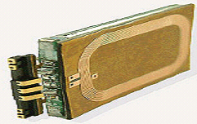
RFID(Radio Frequency Identification) - System
Battery Tag
제품용도
  저렴한 가격대
  사용이 편리한 인체공학적 Design
  Data 전송에 높은 신뢰성을 보임
제품사양
  Size : 47mm x 29mm
  Frequency : 13.56Mhz
  Plate Material : PI
  Antenna : Copper
  Read Range : 10cm
  Memory Chip : MIFARE(Philips)
  Operation Temp : 70℃

Slide 26
Visual Basic Programming
기본적인 Visual Basic Programming
Image To HTML

